Slide 1
Työsuojeluohje Hallintalaitteet KONESAHA
Copyright Urho Moilanen, 2014
Tämä teos on lisensoitu
Creative Commons Nimeä -JaaSamoin
4.0 Kansainvälinen –käyttöluvalla.
Kuvat: Urho Moilanen 2014, All rights
reserved ^{1 (dia 8)}

Slide 2
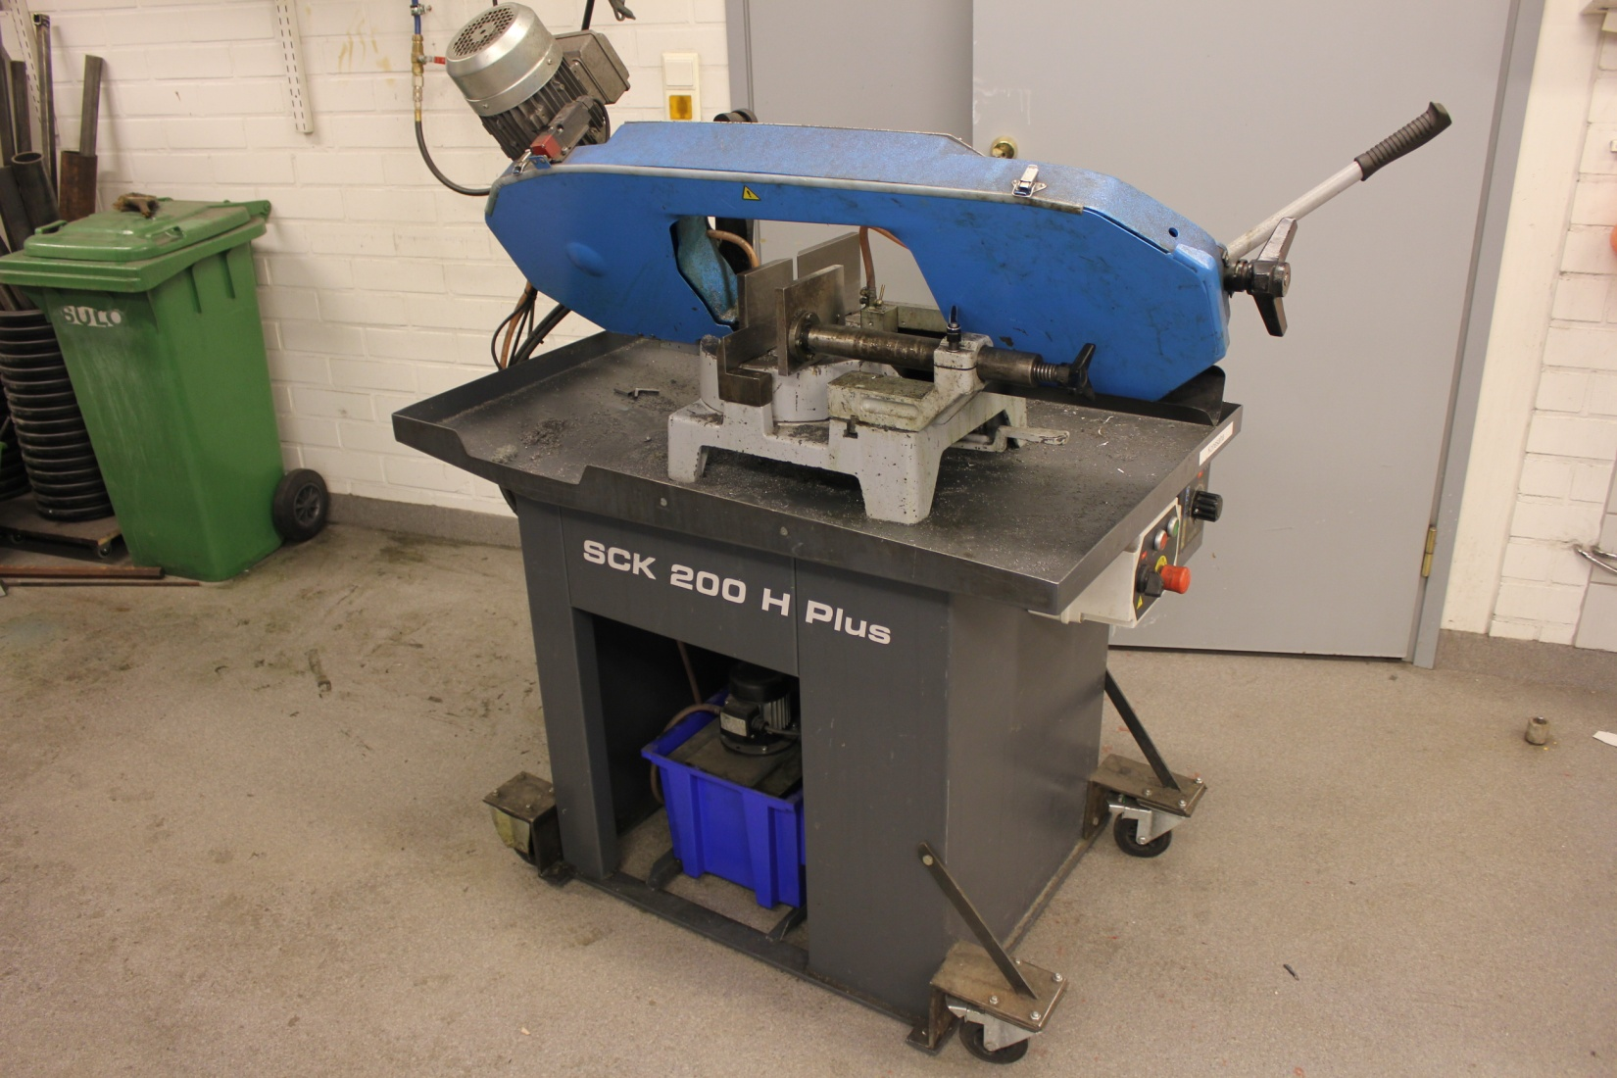
Konesahan rakenne
Teräpyörästö
Terän kiristys
Konepuristimen säätö
Puristimen kiristys
Leikkuunestejärjestelmä

Slide 3
Sahaus
Kiinnitä kappale hyvin. Tue pitkä kappale.
Älä sahaa liian pieniä kappaleita; minimipituus on puristimen kidan leveys.
Älä koske kappaleeseen koneen käydessä.
Käytä suojalaseja ja tarvittaessa kuulosuojaimia.

Slide 4
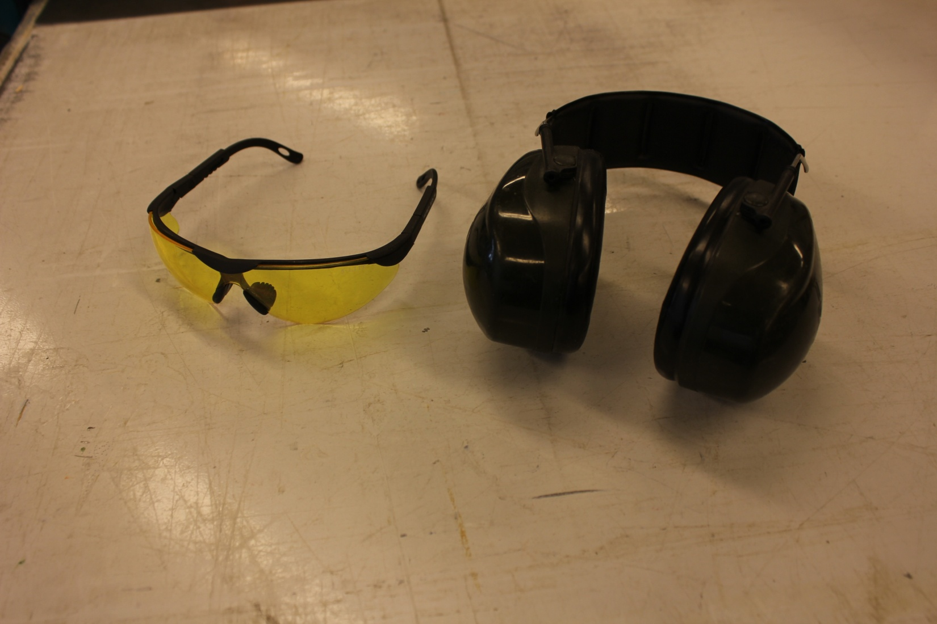
Henkilökohtaiset suojavälineet
Suojalasit
Kuulosuojaimet

Slide 5
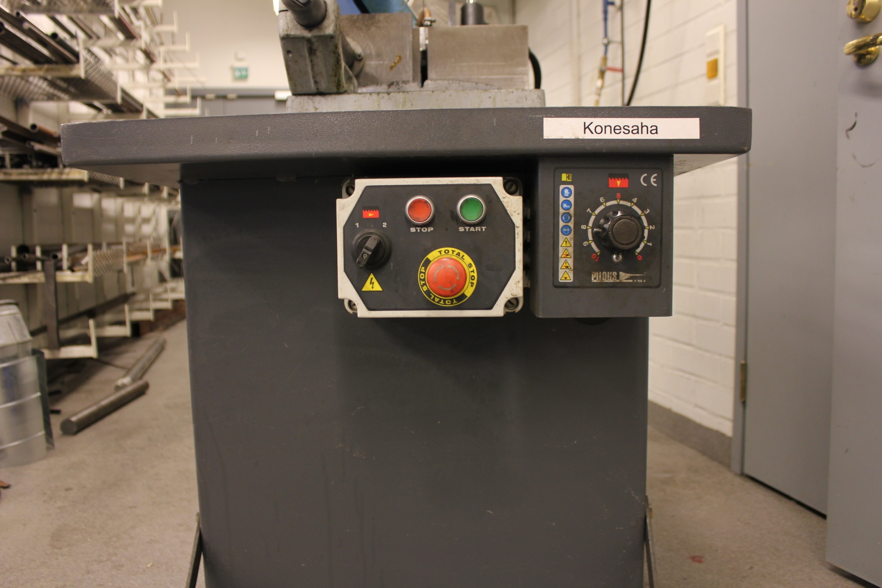
Konesahan käyttöliittymä
Stop/Start-kytkin
Teränopeuden valitsin
Terän laskunopeuden säädin
Hätä-seis

Slide 6
Sahauksen jälkeen
Palauta ylimääräiset teräkset niille varatulle paikalle.
Puhdista konepöytä metallipalasista.
Palauta kone paikoilleen seinän viereen.
Siivoa jälkesi.

Slide 7
Lähteet:
Inki, J., Lindfors, E. & Sohlo, J. (toim.). Käsityön
työturvallisuusopas. Opetushallitus Oppaat ja Käsikirjat 2011: 15.
Tampere: Juvenes Print – Suomen Yliopistopaino Oy, 2012.

Slide 8
KONESAHA–työsuojeluohje on koostettu
kevätlukukaudella 2014 tieto- ja viestintätekniikan
opetuskäytön kehittämishankkeessa Jokirannan verkot –
verkko-oppimisen lisääminen yläkoululla. Jokirannan
koulun hankkeen ovat rahoittaneet Opetushallitus ja
Ylivieskan kaupunki.
¹ Voit vapaasti jakaa ja käyttää tätä teosta, kunhan vaihdat valokuvien
tilalle omat kuvat, mainitset tämän teoksen lähteenä ja julkaiset
teoksesi samalla lisenssillä.
Kun tuot tilalle kuvia oppilaillesi tutuista koneista ja laitteista, saat
kuvaa klikkaamalla näkyviin toiminnon Muuta kuva. Tällöin voit
hyödyntää alkuperäisiä nuolia siirtämällä niitä omien kuvien
kannalta sopiviin kohtiin.

